Slide 1






Hlavní partneři pro rok 2014
Fotbalový zpravodaj
SK Štětí
Sezóna 2013/2014 Divize skupina B Jaro
Další partneři pro rok 2014
17.5.2014
Sobota
26.kolo – 10:15
Restaurace Klub ve Štětí
FORNAXA –TĚSNĚNÍ, spol. s r.o.
Dům dětí a mládeže Štětí
VOLEMAN - autobusová přeprava
Patok s.r.o.
Ahlfit s.r.o.
STROJCONSULT s.r.o.
Kemwater ProChemie s.r.o.
Izolace Beran s.r.o.
POKORNÝ, spol. s r.o.
STAVEBNÍ STROJE A DOPRAVA s.r.o.
PCT s.r.o.
VAM ANLAGETECHNIK s.r.o.
MBL spol. s r.o.
Průmstav Štětí a.s.
Montiz
BESTONSTAV s.r.o.
DEKRA Industrial s.r.o.
AXIS a.s.
INDUSTRIAL CZ, spol. s r.o.
Unistroj s.r.o.
Václav Poustka
Tyma CZ, s.r.o.
Technicom, s.r.o.
č.13
Sportovní klub
Úvaly
1:2
www.stetimondifotbal.cz
Notes:
SOBOTA

Slide 2


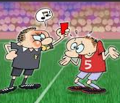

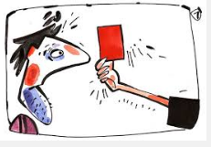


V Í T Á M E
Konec května na fotbalovém stadionu ve Štětí
sobota | 17.5.2014 | 13:30 | Chmel Blšany | Starší přípravka
neděle | 18.5.2014 | 10:00 | SK Roudnice n.L. | Starší žáci
neděle | 18.5.2014 | 12:00 | SK Roudnice n.L. | Mladší žáci A
sobota | 24.5.2014 | 10:15 | Hvězda Trnovany | Dorost
neděle | 25.5.2014 | 17:00 | FK Litoměřice B | Dospělí B
čtvrtek | 29.5.2014 | 17:00 | TJ Žitenice | Mladší žáci B
sobota | 31.5.2014 | 10:15 | Motorlet Praha | Dospělí A
Nejbližší zápasy u našich soupeřů
sobota | 17.5.2014 | 10:00 | Turnaj v Podluskách | Mladší přípravka A
sobota | 17.5.2014 | 17:00 | FK Libochovice | Dospělí B
neděle | 18.5.2014 | 10:30 | Baník Osek | Dorost
neděle | 18.5.2014 | 10:00 | Turnaj v Libochovicích | Mladší přípravka B
neděle | 18.5.2014 | 14:00 | Sokol Terezín v Brňanech | Mladší žáci B
sobota | 24.5.2014 | 10:00 | Sokol Pokratice | Mladší žáci B
sobota | 24.5.2014 | 17:00 | SK Český Brod | Dospělí A
neděle | 25.5.2014 | 10:00 | Sokol Brozany UT | Starší žáci
neděle | 25.5.2014 | 12:00 | Sokol Brozany UT | Mladší žáci A
Při příležitosti dnešního utkání divizní soutěže skupiny B funkcionáře, hráče a příznivce
SK Štětí
a
Sportovní klub Úvaly
Chomutov
Hlavního rozhodčího
Jana Krupu z Liberce
  Asistenty hlavního rozhodčího
Petra Martínka z Rokytnice n.J.
  Michala Mrkáčka z Turnova
  Delegáta FAČR
  Jiřího Urbana z Protivína

Slide 3


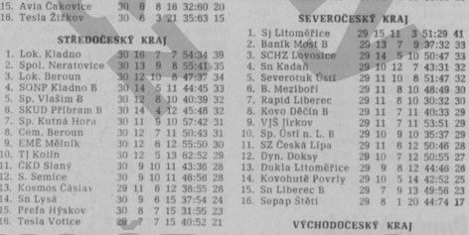
Nebojte se, to není návrat do dob minulých, ale pouze vzpomínka na rok 1973, kdy hrálo Štětí Severočeský přebor, i když ne moc úspěšně.
Vážení sportovní přátelé
poslední zpravodaj na zápas s Chomutovem se připravoval mnohem lépe a veseleji. Důvod je jednoduchý. Předchozí vítězství v Neratovicích nás posílilo v boji o záchranu a přineslo další chuť do hry, ale také do přípravy zpravodaje. Ale nebojte se, že budete v tomto čísle o něco ochuzeni. Opět je tu vyčerpávající přehled zápasů a zajímavostí, které mají mužstva SK Štětí od posledního vydání č.12 za sebou. Do konce sezóny vyjdou s tímto 3 čísla a hráče A mužstva na domácím trávníku ještě v divizní soutěži 3x uvidíte. Chce se napsat, že to ale nejsou poslední 3 divizní utkání v letošním kalendářním roce. Ono to ale jak všichni víte, může být pravda. Bojujeme o přežití v divizi a po posledním zápase v Lovosicích jsme klesli na poslední 16. místo. A tady je třeba se ještě vrátit k našemu poslednímu zápasu doma s AFK Chomutov. Vedli jsme 3:0, ale nakonec z toho byl jen bod. Popisovat , co všechno se dělo na hřišti i mimo něj by zabralo vydání zvláštního zpravodaje a také jste to mohli vidět i sami. Někteří hráči Štětí to neunesli, byli vyloučeni a poškodili sebe , ale hlavně mužstvo. Od jejich prohřešků se distancujeme
a s chováním nesouhlasíme. Co je však zarážející a s čím nesouhlasíme je výše trestu. 7 resp. 8 zápasů stop pro tyto kluky je neúměrně vysoké a necitlivé. A teď se dostáváme k té hlavní rozbušce, která celé toto vyvolala a to byli rozhodčí. O Štětí se mluví, že si na ně stále stěžuje. Ono to ale zase až tak pravda na jaře není. Rozhodčí jsme v předchozích jarních zápasech chválili a s jejich výkony byla spokojenost. O výkonu v tomto zápase je ale třeba se zmínit. Ohodnotil ho i delegát známkou neuspokojující a hlavnímu , v tomto případě je divné proč pouze hlavnímu, byla omezena delegace do konce sezóny. Zda to byl jejich jednostranný výkon neúmyslný nebo vyvolaný jinými vlivy nevíme a ani to radši vědět nechceme. Výsledek je však stejný. 2 hráči obdrželi exemplární tresty a naše ambice na záchranu v soutěži dostaly těžkou ránu v oblasti sportu a fér play zvlášť. Tímto se omlouváme všem rozhodčím i funkcionářům , kteří mají fotbal rádi a věnují se mu pro radost hráčů a diváků v duchu sportovního zápolení.
Diváky vyzýváme, aby fandili svému mužstvu slušně, na rozhodčí nepokřikovali. Sportu zdar , fotbalu zvlášť a společně s námi věřte, že fotbal je ta nejhezčí kolektivní hra na světě.

Slide 4


Stručný přehled výsledků
SK Štětí
-minulý víkend lze zařadit na černou listinu, vynecháme-li turnaje přípravek, tak jsme dosáhli pouze na 1 vítězství, které získalo B mužstvo mladších žáků
Mladší přípravka dnes hraje v Podluskách na posledním turnaji semifinálové skupiny o postup do finále okresního přeboru pro rok 2014
1. | Brozany | 9 | 6 | 1 | 2 | 49:39 | 19
2. | Podlusky | 9 | 5 | 2 | 2 | 53:33 | 17
3. | Štětí "A" | 9 | 4 | 2 | 3 | 56:37 | 14
4. | Pokratice | 9 | 0 | 1 | 8 | 24:73 | 1
A mužstvo. 2 vyloučení s Chomutovem, okatě nepřející rozhodčí. V Lovosicích jsme podali špatný výkon , i když v závěru jsme se pokoušeli o vyrovnání
Mladší přípravka B bude na posledním turnaji zítra v Třebenicích bojovat o celkové 2. místo
3.5.2014 | SK Štětí | AFK Chomutov | 3:3
10.5.2014 | Lovosice | SK Štětí | 2:1
B mužstvo v Lukavci překvapení nepřipustilo a po dobrém výkonu vyhrálo 4:0,doma s Liběšicemi, ale nastal propadák a vysoká porážka nás vrátila z výšky na zem
3.5.2014 | Lukavec | SK Štětí | 0:4
11.5.2014 | SK Štětí | Liběšice
Liga mladších přípravek o 9.-12.místo
1. | Libochovice | 9 | 8 | 0 | 1 | 56:25 | 24
2. | Štětí "B" | 9 | 5 | 0 | 4 | 58:31 | 15
3. | Předonín | 9 | 5 | 0 | 4 | 41:48 | 15
4. | Třebenice | 9 | 0 | 0 | 9 | 13:64 | 0
Dorost silní soupeři a 2 vysoké porážky, které nesvědčí zrovna o dobré pohodě v mužstvu,
4.5.2014 | Proboštov | SK Štětí | 2:9
10.5.2014 | SK Štětí | Libochovice | 0:6

Slide 5
Pokračování výsledků Štětí
Starší přípravka 2003
Starší žáci i proti těm relativně slabším soupeřům body nezískávají a zůstávají 3 od konce
Mladší žáci ani mladší žáci nehrají dobře a jsou na posledním místě v přeboru
FK Litoměřice-SK Štětí/Roudnice n.L.
25:11 11.5.2014 19.kolo
4.5.2014 | SK Štětí | TJ Krupka | 1:7, 0:9
7.5.2014 | SK Štětí | SK Roudnice | 0:5 Sever.pohár star.žáků
11.5.2014 | Souš | SK Štětí | 1:4, 1:3
7.5.2014 | Broznay | SK Štětí | 5:0 Sever.pohár ml.žáků
SK Štětí/Roudnice n.L.-Junior Teplice
13:21 3.5.2014 18.kolo
Mladší žáci B prvního jarního vítězství se mužstvo dočkalo ve 4 zápase. Bylo to proti poslednímu celku tabulky. Byly to nejenom první body, ale i vstřelené branky.
Starší přípravka 2004
3.5.2014 | Litoměřice B | SK Štětí B | 4:0
10.5.2014 | SK Štětí B | Zahořany | 10:1
Starší přípravka má za sebou 2 těžké soupeře, proti Teplicím starší nehrála vůbec špatně, lepší výsledek se ale čekal v Litoměřicích
FK Litoměřice-SK Štětí/Roudnice n.L.
16:5 11.5.2014 19.kolo
3.5.2014 | Štětí/Roudnice | Jun.Teplice | 13:21, 7:37
11.5.2014 | FK Litoměřice | SK Štětí. | 25:11, 16:5
Mladší přípravka A má za sebou 3 turnaje v jedné ze semifinálových skupin a právě dnes v tuto dobu hrají rozhodující turnaj o postup do semifinálové skupiny.
SK Štětí/Roudnice n.L.-Junior Teplice
7:37 19.4.2014 16.kolo
Mladší přípravka B má za sebou také 3 turnaje , ve skupině vládnou Libochovice, naše mužstvo se pere s Předonínem o 2. místo,naposledy se nám doma moc nedařilo a skončili jsme až na 3. místě Hraje ve skupině o 9. až 12. místo

Slide 6


Úvaly nezačaly jaro vůbec dobře a v prvních 5 kolech odešly ze hřiště poraženi. Rázem se staly aspirantem na sestup, ale zdá se, že si to již uvědomily a v posledních 2 kolech bodovaly naplno. Hlavně jejich vítězství v Novém Boru má cenu zlata. Mají 30 bodů, ale vyhráno ještě není.
Okresní přebor mladších žáků po 13.kole 2013-14
1. | Malé Žernoseky | 11 | 8 | 1 | 2 | 1 | 101:17 | 26
2. | Litoměřice "B" | 11 | 8 | 2 | 1 |  | 67:20 | 26
3. | Podlusky | 11 | 7 | 2 | 2 | 1 | 95:21 | 24
4. | Žitenice | 11 | 7 | 1 | 3 | 1 | 66:36 | 23
5. | Pokratice | 11 | 5 | 1 | 5 |  | 61:29 | 16
6. | Štětí "B" | 11 | 3 | 1 | 7 | 1 | 36:48 | 11
7. | Terezín | 11 | 2 | 0 | 9 |  | 32:108 | 6
8. | Zahořany | 11 | 0 | 0 | 11 |  | 10:189 | 0
Krajský přebor starší přípravky 2003 po 19.kole
1. | Jun.Teplice | 16 | 16 | 0 | 0 |  | 413:96 | 48
2. | FAJM Most | 17 | 12 | 1 | 4 |  | 241:192 | 37
3. | Litoměřice | 16 | 11 | 2 | 3 |  | 226:168 | 35
4. | Jun.Děčín | 17 | 10 | 0 | 7 |  | 291:214 | 30
5. | FK Ústí | 16 | 7 | 1 | 8 |  | 242:286 | 22
6. | FC/Loko Chomutov | 15 | 7 | 0 | 8 |  | 177:201 | 21
7. | SK Roudnice/Štětí | 17 | 6 | 1 | 10 |  | 225:248 | 19
8. | Souš/FŠ Most | 16 | 5 | 0 | 11 |  | 160:218 | 15
9. | Litvínov | 14 | 4 | 1 | 9 |  | 147:224 | 13
10. | Louny | 16 | 3 | 1 | 12 |  | 107:187 | 10
11. | Blšany | 16 | 3 | 1 | 12 |  | 153:348 | 10
16. | 9.3.2014 | Úvaly - Neratovice | 0:1
17. | 15.03.014 | LoKo Chomutov - Úvaly | 3:1
18. | 23.03.014 | Úvaly - Lovosice | 1:2
19. | 30.03.014 | Úvaly - Aritma | 0:2
20. | 05.04.014 | Český Brod - Úvaly | 2:0
21. | 13.04.014 | Úvaly - Motorlet Praha | 3:0
22. | 20.04.014 | Slavoj Vyšehrad - Úvaly | 4:1
23. | 27.04.014 | Úvaly - Louňovice | 0:2
24. | 03.05.014 | Nový Bor - Úvaly | 2:3
25. | 11.05.014 | Úvaly - Litol | 2:0
Krajský přebor starší přípravky 2004 po 19.kole
1. | FAJM Most | 17 | 15 | 0 | 0 | 2 | 349:16 | 45
2. | FK Junior Teplice | 16 | 14 | 0 | 0 | 2 | 430:123 | 42
3. | FK Litvínov | 15 | 14 | 0 | 0 | 1 | 332:80 | 42
4. | FK Ústí n.L. | 16 | 8 | 0 | 1 | 7 | 314:268 | 25
5. | FK Litoměřice | 16 | 8 | 0 | 0 | 8 | 170:212 | 24
6. | FK Junior Děčín | 16 | 7 | 0 | 2 | 7 | 227:234 | 23
7. | SK Štětí/Sroudnice | 17 | 7 | 0 | 0 | 10 | 214:266 | 21
8. | FC LoKo Chomutov | 15 | 6 | 0 | 1 | 8 | 214:204 | 19
9. | FK Louny | 16 | 5 | 0 | 0 | 11 | 212:285 | 15
10. | ouš/FŠ Most | 16 | 2 | 0 | 0 | 14 | 105:350 | 6
11. | FK Chmel Blšany | 16 | 0 | 0 | 0 | 16 | 82:511 | 0

Slide 7

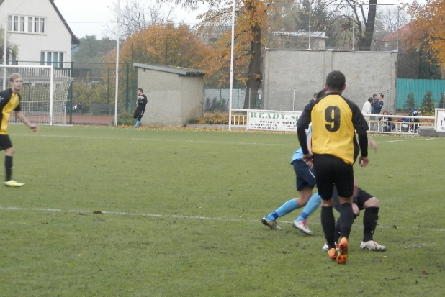


Už i mladší žáci B se na jaře dočkali vítězství
Na podzim v Úvalech se hrálo dlouho 10 proti 10. Domácí rozhodli o svém vítězství ve druhém poločase , kdy nás jasně přehráli
SK Štětí B-Sokol Zahořany
10 : 1(7:0) 10.5.2019 13.kolo okresní přebor
Konečně se naši kluci dočkali vítězství, když si poradili s posledním týmem tabulky. Soupeře jsme zatlačili hned od začátku a svou hrou nedopustili žádné komplikace.Soupeře přehrávali kombinačně a začalo se jim dařit i střelecky.Šance, které v minulých zápasech neproměňovali tentokrát dokázali dotáhnout do konce a proto přišlo po velmi dobrém výkonu zasloužené vítězství.Pochvalu za předvedený výkon zaslouží celé mužstvo.Doufáme, že toto vítězství kluci dokážou potvrdit i v dalším utkání.
Branky: Špaček 3, Fleischmann 2, Kacálek 2,Novák 1, Šrotýř
1,Pšenička 1
Sestava: Holub-Pšenička , Špaček , Németh, Kacálek , Kopecký,
Ulrych, Šrotýř , Kulhánek , Fleischmann, Novák
Trenéři: J.Špaček, Z.Németh
SK Úvaly – SK Mondi Štětí
4:0(1:0) 20.10. 2013 11.kolo
Sestava: Michovský-Belák(78.Hamšík), Tůma,
Slanička, Pícha-Rejman, Cibulka, Šimral
(45.ČK), Kucler(26.Mencl)(62.
Peterka), Stejskal- Benda
Trenér: L.Fišer
Asistent: M.Hamšík Masér: J.Ransdorf
Rozhodčí: Ježek-Slavíček, Vojtěch 180 diváků
FK Litoměřice B – SK Štětí B
4 :0 3.5.2019 12.kolo okresní přebor
V zápase se se zranil náš brankář Kricner. Herně naši kluci nezklamali chvilkami měli i víc ze hry jenže nevyužili ani 100% šance a to je velká škoda protože vítězství by si zasloužili
Sestava: Kricner Lukáš - Šedivý Julius, Németh Tomáš, Tajč
Daniel, Kopecký Roman, Fleischmann Patrik, Holub
Jan, Vámoši Jan, Kulhánek Michal, Novák Ladislav
Trenér: Z.Németh
Úvaly-Štětí 20.1.02014
S číslem 9 David Mencl a vzadu je vidět Rudolf Slanička

Slide 8


Ani v dalším letošním derby jsme nedokázali bodovat. Domácí byli aktivnější a v důležitém utkání jsme nezískali ani bod
SK Štětí-TJ Krupka
0:9(0:2) 4.5.2014 20.kolo mladší žáci
V úvodu jara to vypadalo, že mladší žáci se výsledkově v krajském přeboru prosadí více než na podzim. Sehráli několik slibných zápasů, kde se rozhodovalo až v penaltách, ale nyní prochází herní krizí a výkony mají do ideálního stavu daleko. Krupka je s 28 body ve druhé polovině tabulky a očekáván byl vyrovnanější výkon. Již v první části si hosté vypracovali dostatečný náskok, který ve druhém dějství podstatně navršili. Naši mladší žáci však budou bojovat dál a zkusí to hned v úterý 6.5.2014 v pohárovém zápase v Brozanech.
Sestava: Šrotýř- Šedivý, Neméth, Vaszi, Kopecký, Müller,
Zeman, Možný, Kulhánek, Dopater, Špaček, Kadlec,
Vámoši,
Trenér: R.Hrdlička, Z.Németh
ASK Lovosice – SK Štětí
2:1(1:0) 10.5.2014 25.kolo
Vítězství v okresním derby mohlo jednoho nebo druhého posunout trochu blíže v boji o záchranu. Obejít jsme se museli bez 2 vyloučených hráčů z minulého kola Slaničky a Beláka, kteří dostali stopku na nepochopitelných 7 resp. 8 zápasů. Obě mužstva se na jaře trápí, i když Lovosice doma naposledy vyhrály a aktivně začaly i toto utkání. Usnadnilo jim to ale naše představení, které působilo a to hlavně v prvním poločase, dost pasivně. Už ve 3. minutě nám zatrnulo při centru a hlavičce minoucí naši branku o metr. V 10. minutě se vydal dopředu Šimral, ale ve snaze dostat se přes protihráče si počínal proti pravidlům fotbalu. Známá fotbalová osobnost Litoměřického a Teplického okresu Obrtlík měl gól na hlavě o pár vteřin později, ale trefil se špatně. Domácí měli i nadále zápas pod kontrolou. Přenechali jsme jim střed hřiště a Tůma musel zachraňovat ve 27. min. odkopem z vápna. Ještě nebezpečnější šanci mělo lovosické mužstvo ve 33. minutě. Ojedinělý útok jsme přichystali ve 37. min., ale zastavilo nás postavení mimo hru a rychle jsme si uvědomili, že dnes to poslední určitě nebude. To o minutu později domácí v ofsajdu nebyli a po hezké střele proletěl míč kolem šibenice Michovského branky. Domácí zvyšovali tlak v závěru poločasu a do kabin plánovali jít s náskokem. Jedna jejich střela dokonce lízla břevno naší branky.
Krajský přebor mladších žáků po 21.kole 2013-14
1. | Jun.Děčín | 21 | 21 | 0 | 0 |  | 169:18 | 63
2. | Ervěnice | 21 | 17 | 2 | 2 | 1 | 96:41 | 54
3. | Litoměřice | 21 | 12 | 3 | 6 |  | 76:47 | 39
4. | Souš | 21 | 13 | 0 | 8 |  | 71:57 | 39
5. | Louny | 21 | 10 | 4 | 7 | 3 | 62:59 | 37
6. | T.Kadaň | 21 | 10 | 3 | 8 | 3 | 83:51 | 36
7. | Krupka | 21 | 11 | 1 | 9 |  | 70:66 | 34
8. | Bílina | 21 | 11 | 1 | 9 |  | 67:67 | 34
9. | SK Roudnice | 21 | 7 | 5 | 9 | 3 | 58:62 | 29
10. | Žatec | 21 | 9 | 1 | 11 |  | 51:68 | 28
11. | Neštěmice | 21 | 6 | 2 | 13 | 1 | 57:88 | 21
12. | Košťany | 21 | 3 | 3 | 15 | 2 | 32:98 | 14
13. | Brozany | 21 | 1 | 2 | 18 | 2 | 21:94 | 7
14. | Štětí | 21 | 1 | 3 | 17 |  | 34:131 | 6

Slide 9

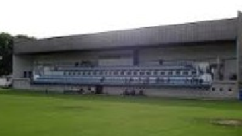
Trenér mladších žáků René Hrdlička se krásně rozepsal o výkonu mladších žáků v Souši. Z jeho referátu byla cítit spokojenost a jediné co chybělo byl výsledek, který by přinesl body.
Pokračování zápasu s Lovosicemi
Do té doby největší šanci si vypracovalo naše mužstvo. Chybu v rozehrávce vystihl Stejskal, posunul na Tichého, ten na Rejmana, který ale příliš dlouho váhal se zakončením, až si ho domácí brankář vychutnal. O to více smutná chvilka, protože hned z protiútoku domácí po nepřehledné situaci dotlačili míč za záda našeho brankáře na 1:0. Druhou půlku jsme zkusili trochu aktivněji, ale byla to spíše voda na mlýn domácích, kteří hned ve 47. minutě vnikli po pravé straně do našeho vápna a proti střele Macháčka musel úspěšně zasahovat Michovský. Obrana ho znova nechala na holičkách v 51. minutě., když Šimral nezvládl rozehrávku ve středu hřiště a tím otevřel cestu k zakončení Pavlíčkovi na 2:0. Nepříznivý scénář druhého poločasu pokračoval nadále. 57. minuta a míč jen o několik centimetrů proletěl kolem naší levé tyče, v 68. minutě jsme nestačili reagovat na rychlou kombinaci a diváci, kteří už viděli míč v naší síti, se chytali za hlavu. V 73. minutě se po pravé straně na opačné straně hřiště dostal k nahrávce na volného Kuclera střídající Kala a rázem bylo po brance na 1:2 ze zápasu drama. 10 minut před koncem branku vstřelil štětský Malák, ale objektivně nutno přiznat, že se jednalo o ofsajd. Do dobré střelecké pozice se dostal i Gabčo, ale mezi 4 hráči neprošel. V závěru jsme měli několik dalších možností, ale asistent rozhodčího zvedal praporek, že kdyby měl 2, tak je zvedne. Nebyl to zrovna nejhezčí závěr sobotního dopoledního utkání. Domácí nakonec 3 body uhájili a naše záchrana v divizní soutěži už se po našem propadnutí na poslední místo tabulky dostává do oblasti teorie.
Branky: Kucler 1
Sestava: Michovský-Ransdorf(82.Poráč), Tůma, Šmidrkal,
Mencl-Šimral, Rejman(51.Kala), Malák, Kucler,
Stejskal- Tichý(72.Gabčo)
Připraveni: Doležal, Malý, Toman
Rozhodčí: Kyncl, Teuber Delegát: Kroh
FK Baník Souš– SK Štětí
3:1(2:0) 11.5.2014 21.kolo
I.poločas:
Začátek zápasu nám herně utekl v 8.minutě jsme inkasovali GÓL na stav 1:0 pro domácí. Hra se ihned zlepšila celý poločas jsme měli více za hry,jen naši střelci se netrefit a netrefit .Posledních 8.minut před koncem poločasu jsme dost polevili a nechali se zatlačit a těsně před ukončením poločasu naše obrana zaváhala na dorážku domácích do odkryté branky a odcházelo se za stavu 2:0 pro domácí.
II.poločas:
Druhý poločas jsme nastoupili s více útočnou hrou.Míč jsme měli více na svých kopačkách a hrnul se jeden útok za útokem na domácí bránu. A odměna přišla ve 44.minutě,když Adam Špaček poslal míč Patrikovi Možnému a ten zakončil gólem a snížil na rozdíl jednoho gólu 2:1. Na hřišti jsme byli všude,neustále jsme drželi míč ,jen na dvě střely,se kterými si poradil náš brankář Lukáš Šrotýř. V 53 minutě přišla další naše šance J.Kacálkem ,který jen trefil soupeřovu TYČ. Neustále jsme tlačili a věřili v naše vyrovnání. Radost nepřišla.V 59.minutě když už jsme více měli otevřenou hru do útoku jsme inkasovali gól na konečný stav 3:1 pro domácí SOUŠ.
PS: tento zápas jsme měli více pod kontrolou a více za hry,jen škoda pro nás jsme nevyužívali naše šance,ale dětem moc děkujeme
Sestava: Šrotýř Lukáš , Šedivý Jůlius , Neméth Tomáš , Dopater Tomáš , Kacálek Tomáš , Kadlec Petr , Možný Patrik(K) , Kulhánech Michal , Kopecký Roman , Špaček Adam , Ladič Ladislav
Jediný gól střelil Možný patrik.

Slide 10




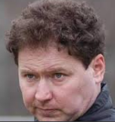
Moc příjemně se zápas v Lovosicích nehodnotil-Vladimír Frey-trenér Štětí
Stopkou ve 2.kole Severočeského poháru Starších žáků byl vedoucí celek Ústeckého přeboru
Bez 2 vyloučených hráčů s Chomutovem. Začali jsme opatrně, chtěli jsme vsadit na rychlé brejky a hráli strašně hlubokou obranu. Byli jsme málo agresivní, domácí až na 2 hlavičky šanci neměli. Důležitý moment neproměněná šance Rejmana ve 42. minutě. Nedáš, dostaneš, hned z protiútoku domácí 1:0. Do druhé půle jsme chtěli jít aktivně. Povedlo se střídání Kaly a míč jsme si měli více na kopačkách, ale šance měli domácí. Po chybě Šimrala domácí zvýšili na 2:0. Pak po přihrávce Kaly Kucler snížil na 1:2. Přišel Gabčo a měl jednu šanci.5 minut před koncem jsme začali hrát na 3 beky, dostali jsme se do šance ale nakonec byly o ten 1 gól šťastnější Lovosice.
SK Štětí – SK Roudnice n.L
1:5 7.5.2014 2.kolo
Mladší žáci v Severočeském poháru odehráli jenom jedno kolo
Antonín Marčaník trenér Lovosic
Čekali jsme, že Štětí bude chtít hrát víc dopředu, ale bylo spíše zalezlé. Měli jsme tlak i šance, ale před koncem poločasu jsme mohli paradoxně inkasovat. Naštěstí pro nás hostující borec, tuším Rejman se ukličkoval a Marek pak míč v pohodě lapil. Těsně před koncem poločasu nám vyšel útok a Macháček nás dostal do vedení. Po změně stran Pavlíček navýšil náskok.
Ovšem místo, abychom
soupeře dorazili a vyhráli
třeba 4:0, tak přišel gól
v naší síti a ještě to bylo
drama. Nejsem vůbec spokojen
s naší koncovkou.
SK Sokol Brozany – SK Štětí
5:0 6.5.2014 1.kolo

Slide 11
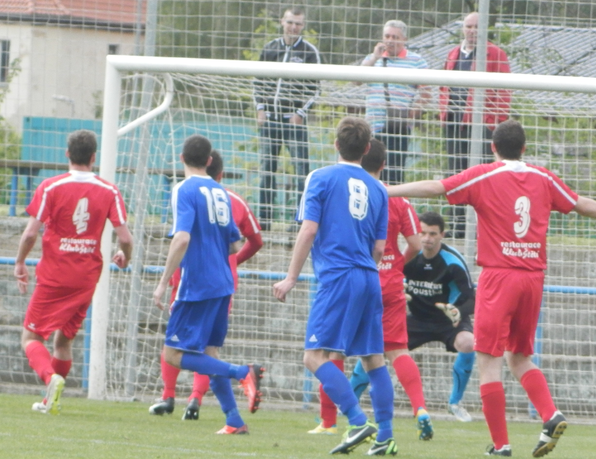
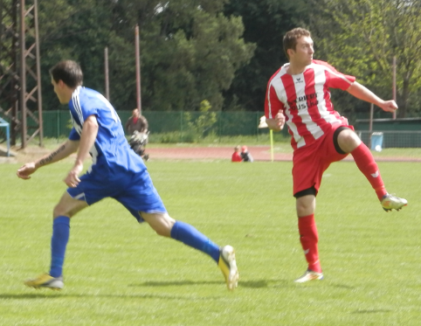
Výsledkový servis Ústeckého přeboru starších a mladších žáků 19.kolo
 |  | Starší | Mladší
Ervěnice | Brozany | 10:2 | 11:2 (5:0)
Jun.Děčín | Košťany | 9:4 (6:2) | 11:2 (3:2)
Žatec | Litoměřice | 2:7 (1:2) | 0:10 (0:4)
Souš | Štětí | 4:1 (2:0) | 3:1 (2:0)
Bílina | Louny | 2:5 (2:0) | 4:2 (2:0)
Neštěmice | T.Kadaň | 7:1 (3:1) | 5:0 (2:0
Krajský přebor starších žáků po 21.kole 2013-14
1. | SK Roudnice | 21 | 19 | 2 | 0 | 1 | 91:11 | 60
2. | Neštěmice | 21 | 17 | 0 | 4 |  | 105:24 | 51
3. | Litoměřice | 21 | 14 | 5 | 2 | 2 | 56:17 | 49
4. | Krupka | 21 | 13 | 4 | 4 | 3 | 60:29 | 46
5. | Louny | 21 | 11 | 6 | 4 | 3 | 57:34 | 42
6. | Žatec | 21 | 10 | 2 | 9 | 1 | 63:56 | 33
7. | Jun.Děčín | 21 | 10 | 2 | 9 |  | 72:66 | 32
8. | Souš | 21 | 8 | 1 | 12 | 1 | 46:53 | 26
9. | Brozany | 21 | 8 | 1 | 12 | 1 | 42:61 | 26
10. | Košťany | 21 | 6 | 4 | 11 | 2 | 32:82 | 24
11. | T.Kadaň | 21 | 5 | 1 | 15 |  | 41:95 | 16
12. | Štětí | 21 | 4 | 1 | 16 | 1 | 27:58 | 14
13. | Ervěnice | 21 | 4 | 0 | 17 |  | 41:87 | 12
14. | Bílina | 21 | 3 | 1 | 17 |  | 33:93 | 10
ASK Lovosice – SK Štětí 10.5.2014

Slide 12



25. kolo divize 10.-11.5.2014
Starší žáci vyfasovali v 1.poločase šestku, že to jde i lépe zjistili až ve druhém poločase
Vyšehrad - Aritma Praha 4:0(0:0)
všechny góly padly až ve druhém poločase, kopaly se také 2 penalty , domácí proměnili, hosté ne, jinak i přes výsledek 4:0 to bylo vyrovnané utkání
Motorlet – Louňovice 0:2(0:1)
Hosté ani v tomto utkání body neodevzdali a drží se na čele tabulky
Český Brod - Nový Bor 2:1(1:0)
vydřené vítězství domácích, tak hodnotil utkání domácí trenér Křen, hosté ve 2. poločase z penalty vyrovnali, ale domácí Marčík odpověděl vítěznou trefou
Úvaly - Litol 2:0(1:0)
sousední derby v boji o záchranu lépe zvládli domácí , po prvním gólu se sice hosté rozčilovali, že byl před tím faul na Jindráčka, ale nebylo jim to nic platné, Marek z velké dálky přidal po změně stran další branku a bylo hotovo
AFK Chomutov - Kladno 5:2(1:1)
domácí sice prohrávali 1:0,ale do poločasu vyrovnali a ve druhém dějství si 4 brankami zajistili odpoutání z posledního místa, 3 góly vstřelil Daniel Veselý
Neratovice– Žatec 1:0(0:0)
domácí toužili odčinit potupnou porážku se Štětím a do soupeře se zakousli, ten však nezůstával pouze v obraně a také vyrážel dopředu, nakonec rozhodla hezká branka Kozáka v 66. minutě
Brozany –Souš 1:0(0:0)
domácí opět zvítězili , na jaře vyhrávají a jedině , kde nechali body bylo před týdnem v Žatci
Lovosice –Štětí 2:1(1:0)
okresní derby, ve které byli domácí přeci jenom o něco aktivnější a v závěru inkasovali na 1:2 a strachovali se o výsledek až do konce
SK Štětí – TJ Krupka
1:7(0:6) 4.5.2014 20.kolo starší žáci
Společně s hráči soupeře přijela i početná divácká návštěva z Krupky. Již před zápasem bylo cítit, že letos jsou starší žáci Krupky hodně sebevědomí a bojují o jednu z nejvyšších příček v Ústeckém přeboru. Na Roudnici na čele už to asi stačit nebude, ale stačilo to na to, aby v prvním poločase zdemolovali naši obranu. Čisté konto jsme drželi asi 10 minut a od těchto chvil byla vládcem na hřišti krupka. Naše obrana byla často pouze přihlížejícím prvkem a chudák Matěj Svoboda v brance. Skóre utěšeně narůstalo a bylo jen otázkou kolik. Velmi jsme si oddechli, když rozhodčí Barva ukončil první poločas. Ve druhém poločase už se brankostroj v naší síti zastavil a byli jsme minimálně vyrovnaným soupeřem. Podstavec z volného přímého kopu dokonce snížil na 1:6. Branka už potom padla pouze jeden a zasloužila se o to Krupka, která upravila na konečných 7:1. Díky slabounkému výkonu v první pětatřicetiminutovce jsme utrpěli vysoký debakl. Teď ve středu 7.5.2014 nás v 17:00 čeká ještě těžší úkol. Ke svému pohárovému zápasu přijede do Štětí vedoucí celek Ústeckého přeboru SK Roudnice n.L.
Branky: Podstavec 1
Sestava: M.Svoboda-Pabiška, Sviták, Podstavec, Vámoši, Jakl,
Vála, Podhorský, Feko, Beruška
Střídající: Neméth, Dopater
Trenér:Z.Németh, R.Švejdar
Rozhodčí: Barva - dobrý výkon

Slide 13



Starší žáci mají od vydání posledního zpravodaje za sebou 3 zápasy a všechny prohráli.
Nejbližší program fotbalové divize
26. kolo divize hrané o tomto víkendu
Aritma Praha | Brozany | 17.05. 10:15 | SO
Souš | Neratovice | 17.05. 17:00 | SO
Žatec | LoKo Chomutov | 18.05. 17:00 | NE
Kladno | Lovosice | 17.05. 10:15 | SO
Štětí | Úvaly | 17.05. 10:15 | SO
Litol | Český Brod | 17.05. 17:00 | SO
Nový Bor | Motorlet Praha | 17.05. 17:00 | SO
Louňovice | Vyšehrad | 18.05. 17:00 | NE
27. kolo 24.05.-25.5.2014
Louňovice | Aritma Praha | 25.05. 17:00 | NE
Vyšehrad | Nový Bor | 25.05. 10:15 | NE
Motorlet Praha | Litol | 24.05. 10:15 | SO
Český Brod | Štětí | 24.05. 17:00 | SO
Úvaly | Kladno | 25.05. 17:00 | NE
Lovosice | Žatec | 24.05. 10:15 | SO
LoKo Chomutov | Souš | 24.05. 10:30 | SO
Neratovice | Brozany | 25.05. 17:00 | NE
FK Baník Souš – SK Štětí
4:1(2:0) 11.5.2014 21.kolo
Dva klíčoví hráči našeho mužstva zůstali z důvodu zdravotních problémů doma a k důležitému zápasu nemohli nastoupit. V úvodu jsme se soupeřem drželi krok a inkasovali jsme až ve 21. minutě po školácké chybě obrany. Pak jsme sice vyrovnali, ale zase ti rozhodčí. Místo ukázání na střed hřiště nepochopitelně ukázal na roh. Těsně před přestávkou jsme inkasovali podruhé. Vyhlídky na dobrý výsledek nám na začátku druhého poločasu dala branka Roberta Feka na 1:2. Radost trvala ale malou chvilku, protože ve 48. minutě už to bylo zase o 2 branky 3:1. Se zápasem jsme se ještě pokusili něco udělat a domácí jsme tlačili až do poslední minuty, kdy jsme kopali roh a do soupeřova vápna si vyběhl i náš brankář, který se nestačil vrátit a domácí útočník měl lehkou práci do prázdné branky upravit na konečných 4:1. Soupeř byl určitě hratelný, ale při tak úzkém kádru, kdy ze sestavy vypadnou 2 hráči, se naděje na dobrý výsledek ztrácí. Teď nás doma čeká Roudnice n.L, se kterou jsme nedávno v poháru doma prohráli a tak se ji v krátké době pokusíme podruhé odolávat.
Branky: Feko 1
Sestava: M.Svoboda- Pabiška, Podstavec, Schneiderová,
Beruška, Vála, Podhorský, Feko, Votrubva,
Lukáč, Macháček
Střídající: Šedivý, Ladič, Dopater
Trenér: V.Podhorský, R.Švejdar
V divácké návštěvnosti jsme na tom lépe než v celkové tabulce
Litol | 2679 | 1793 | 4472
Úvaly | 2307 | 2139 | 4446
Štětí | 2220 | 2210 | 4430
Kladno | 2518 | 1898 | 4416
Louňovice | 2245 | 2161 | 4406
Vyšehrad | 2186 | 1943 | 4129
Žatec | 2150 | 1967 | 4117
Brozany | 2275 | 1811 | 4086
Český Brod | 1769 | 2210 | 3979
LoKo Chomutov | 1960 | 2013 | 3973
Neratovice-Byškovice | 1793 | 2117 | 3910
Lovosice | 1578 | 2047 | 3625
Nový Bor | 1715 | 1840 | 3555
Souš | 1675 | 1703 | 3378
Motorlet Praha | 1308 | 1868 | 3176
Aritma Praha | 1150 | 1808 | 2958

Slide 14

Divize skupina B Dospělých 2013-14 po 25.kole
1. | Louňovice | 25 | 18 | 5 | 2 | 63:19 | 59
2. | Vyšehrad | 25 | 18 | 2 | 5 | 63:24 | 56
3. | Souš | 25 | 13 | 1 | 11 | 45:34 | 40
4. | Neratovice-Byškovice | 25 | 11 | 6 | 8 | 32:33 | 39
5. | Brozany | 25 | 10 | 8 | 7 | 39:26 | 38
6. | Motorlet Praha | 25 | 10 | 6 | 9 | 36:39 | 36
7. | Nový Bor | 25 | 9 | 6 | 10 | 43:45 | 33
8. | Kladno | 25 | 8 | 8 | 9 | 41:49 | 32
9. | Český Brod | 25 | 9 | 5 | 11 | 36:48 | 32
10. | Úvaly | 25 | 9 | 3 | 13 | 32:35 | 30
11. | Lovosice | 25 | 9 | 3 | 13 | 40:46 | 30
12. | Žatec | 25 | 9 | 3 | 13 | 43:57 | 30
13. | Litol | 25 | 7 | 7 | 11 | 30:46 | 28
14. | Aritma Praha | 25 | 7 | 5 | 13 | 41:49 | 26
15. | LoKo Chomutov | 25 | 7 | 5 | 13 | 37:56 | 26
16. | Štětí | 25 | 6 | 7 | 12 | 43:58 | 25
Dorost vyfasoval nejvyšší letošní nejvyšší porážku
TJ Proboštov– SK Štětí
9:2(5:2) 4.5.20104 18.kolo
Další ze zápasů I.A třídy odehráli štětší dorostenci v Proboštově a zápas pro ně skončil debaklem. I když úvodní minuty konečnému výsledku moc nenapovídaly. Štětí šlo dokonce po pěti minutách hry do vedení. Centr Františka Šplíchala uklidil do sítě Jakub Marek. Z vedení se hosté radovali pouze minutu. Domácí okamžitě po rozehrání vyrovnali a začali ukazovat svou kvalitu. Při několika vyložených gólových šancí Proboštova podržel štětský gólman Matěj Svoboda. Ale tlak domácích sílil a defenziva celého štětského celku nestíhala čelit rychlým kombinačním akcím proboštovských hráčů. Bylo jen otázkou času, kdy se začne skóre měnit. Branky na 2:1 a 3:1 padly v rychlém sledu na konci první dvacetiminutovky. Jako labutí píseň štětského celku pak přišla ještě branka Jana Grepla na 3:2. To však bylo poslední co hosté ze Štětí v ofenzívě předvedli. Poté už na hřišti existoval pouze domácí celek. Poločasové skóre se zastavilo na výsledku 5:2. Ani po přestávce nepřišel od hostujících hráčů budíček a domácí jasně dominovali. Po devadesáti minutách tak skončil zápas rozdílem dvou tříd. Na hřišti se ukázal jasný rozdíl výkonnosti mezi vedoucími celky této soutěže mezi které Proboštov patří a týmy ze středu tabulky, které pro změnu patří štětskému dorostu. Příští kolo hostí štětští mladíci lídra soutěže z Libochovic a nezbývá nic jiného než si vzít ponaučení z chyb zápasu v Proboštově. Nakonec určitě patří poděkování třem hráčům starších žáků, jmenovitě Matěji Svobodovi, Dominiku Beruškovi a Aleši Svitákovi za pomoc při početné marodce dorosteneckého týmu.
Branky: Marek 1, Jan Grepl 1
Sestava: M.Svoboda – Grepl Jak., Koráň, Balaštík – Vaněk, Bidlo
– Danč, Horáček, Grepl Jan – Marek, Šplíchal
Střídající: Beruška, Sviták
Trenér: P-Hoznédl, L.Smrček, M.Pengl
Dole se tabulka zamotává. Jak se tak proslýchá, tak s této skupiny budou sestupovat 4 týmy a tak od toho 8 místa tam může spadnout každý. Na čele je to jasnější. Tam hodně napoví víkendový zápas Louňovice-Vyšehrad

Slide 15

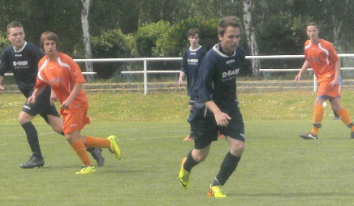
Výsledky 19.kola I. A třídy dorostu
Velemín | Osek | 2:1 (0:0)
Lovosice | Dubí | 0:5 (0:4)
Pokratice | Brozany | 1:2 (1:1)
Lukavec | Trnovany | 7:1 (3:1)
Štětí | Libochovice | 0:6(0:4)
Zápas plný emocí, zvratů ve vývoji v utkání, 2 vyloučených a nepřesných rozhodčích, který pro nás nakonec skončil smutně
SK Štětí – AFK LoKo Chomutov
3:3(3:1) 24.kolo 3.5.2014
V loňské roce jsme s Chomutovem bojovali o postup do divize a letos se zase střetáváme v boji o záchranu. Počasí až tak početnou diváckou návštěvu jako proti Brozanům, nepřílákalo, ale více jak stovka ze Štětí a okolí, jeden byl určitě z Brozan, přišla. Zápas byl na stupnici důležitosti hodně vysoko a v jeho úvodu bylo k vidění nepřeberné množství zajímavých situací. Blízko gólu se po chybě brankáře ocitl Tichý a i dorážka Kaly vypadala nadějně. V 6. min. už na naší lavičce vypukla radost. Nepovedená a slabá střela Beláka doskákala pravé tyči. Střelec naší vedoucí branky se ale v 10. min musel poroučet ze hřiště, i když se mu moc nechtěl. Nechal se slovně vyprovokovat a oplácení ohodnotil rozhodčí červenou kartou. I v 10 jsme i nadále ovládali dění na hřišti. Rejman poslal z rohu ve14. min. míč na hlavu Šmidrkala a ten ukázal, že branky, i když s tečí obránce střílet nezapomněl. Radostné chvilky Štětí, ale ještě nekončily. Na přihrávku zprava v 17. min. nejrychleji zareagoval Tichý a vedení 3:0 nás, i když na začátku, přiblížilo k vítězství. To hosté nečekali, ale on vlastně nikdo, že tak rychle povedeme 3:0 . Postupně ale převaha jednoho muže v poli začínala být znát a Chomutov byl několikrát v dobré šanci, ale žádnou tutovku si nevypracoval.Dopředu jsme se moc nedostávali a v době , kdy už jsme přemýšleli, že musíme udržet čisté konto do poločasu, se do míče opřel Lukáš Gabčo a snížil na 1:3. Odpověděli jsme stejnou mincí, ale střela z velké dálky přesná nebyla. Ještě v úplném konci poločasu jsme vystavěli hradbu těl před Michovským a střelci z Chomutova ať pálili, jak pálili, tak míč do branky nedostali.
Štětí – Libochovice
10.5.2014 dorost
Štětí oranžové barvy(světlé)

Slide 16
Pokračování zápasu s AFK LoKo Chomutov
SK Štětí – FK Libochovice
0:6(0:2) 11.5.2014 19.kolo dorost
. Na začátku druhé půle jsme přežili hlavičku střídajícího Šmoka, jehož pokus na brankové čáře likvidoval Michovský. Neuhlídal ale roh a hlavičku Jana Procházky na 2:3. K udržení náskoku před námi stála dlouhatánská doba, Soupeř nás přitlačil na vlastní polovinu. V 63. min. míč těsně před naším brankářem odskočil, sice ho ještě vyrazil a dobíhající hráč vysoko přestřelil. Za 2 minuty už ale báječně zasahoval proti přízemní střele. Hosté byli také několikrát puštění do postavení mimo hru. Jak by také ne, když pomezní rozhodčí Jedlička nehorázně diskutoval s diváky místo sledování dění na hřišti. To už se ale začínal lámat chleba tohoto zápasu a už jsme se ani tolik nebránili. Rejman si předkopl míč a chystal se postupovat sám na brankáře. Byl sražen a všichni čekali, že do kabin půjde předčasně i hráč Chomutov. Rozhodčí Šimáček ale k překvapení všech vytáhl po očním kontaktu s asistentem Vitnerem pouze žlutou. V 78.min. se parádně uvolnil Slanička, ale by sražen. Celé hlediště vidělo faul, akorát postranní Miloš Vitner ne. Za to ale slyšel nevhodná slova z úst Slaničky a ten cestoval ze hřiště do kabin také. Nedisciplinované chování našeho hráče mužstvo poslalo do devíti. Momenty, které výrazně ovlivnily výsledek zápasu. Chomutov také 10 minut před koncem vyrovnal na 3:3. Nezbylo nám nic jiného než držet aspoň nerozhodný výsledek, ale nakonec jsme měli ještě v 90. minutě šanci skórovat, ale Mencl se střelou malinko zaváhal a byl zablokován. Pak ještě v několikáté minutě nastavení rozhodčí proti nám nařídil volný přím kop, se kterým jsme si poradili ale rychlý brejk už nám dopřán nebyl. I když jsme skoro celý zápas hráli oslabeni, tak je škoda, že jsme vedení 3:0 neudrželi. Chování našich hráčů i přesto, že tomu hodně pomáhali rozhodčí, mužstvu nepomohlo. Na jaře rozhodčí naše zápasy doposud řídil dobře a fér play. Tentokrát však výkon nezvládli a v rozhodujících okamžicích utkání ukázali svou pravou tvář. Obě mužstva zůstávají na konci tabulky a remíza moc nepomohla jednomu ani druhému. Radují se jinde
Branky: Belák 1, Šmidrkal 1, Tichý 1
Sestava: Michovský- Belák, Tůma, Šmidrkal, Mencl-Kala,
Malák(75.Stejskal), Kucler(90.Peterka), Slanička,
Rejman(76.Šimral)-Tichý
Připraveni:Doležal
Trenér: V.Frey Vedoucí: T.Duník Masér: J.Nedomlel
Rozhodčí: Šimeček-Jedlička,Vitner.
Dorostenci hostili v předposledním domácím zápase I.A třídy lídra své skupiny z Libochovic. Hosté v soutěžním ročníku nepoznali ani jednou pocit porážky a byli tak jasným favoritem. První šanci však měli domácí, Tomáš Danč v 5. minutě orazítkoval střelou z velkého vápna tyč. Poté už se hrálo podle očekávaného scénáře. Hlavní nebezpečí, záložní řada libochovického celku, předváděla, proč míří hosté za postupem do Oblastního přeboru. První branka padla již v desáté minutě. Rychlá útočná akce a zakončení bylo ukázkové. I nadále byli hosté nebezpečnější a domácí se dostávali do ohrožení soupeřovo branky jen sporadicky. Hosté přehrávali domácí hlavně v individuálních schopnostech. Ve dvacáté minutě bylo prakticky rozhodnuto, když hosté zvyšovali již na 3:0. Poločasové skóre ukazovalo stav 0:4. Začátek druhé půle patřil domácím, ale střely končily buď mimo, nebo v rukou libochovického brankáře. Hosté v druhém poločase vystřídali opory, které čekal odpoledne zápas za libochovický A tým a hra se tak během vyrovnávala. Domácí však byli v ofenzivě bezzubí, hosté se trefili ještě dvakrát a tak konečný výsledek se zastavil na skóre 0:6. I když se většině štětských hráčů nedá upřít snaha a bojovnost, rozdíl ve skóre odpovídal reálnému postavení obou celků. Štětskému dorostu tak nezbývá nic jiného, než vrhnout síly do posledních třech zápasů se soupeři ze spodních pater tabulky a pokusit se "urvat" zbylých devět bodů.
Sestava: Vaněk – Chvalina, Kober, Balaštík, Grepl Jak. –
Bidlo, Danč – Horáček, Šplíchal, Grepl Jan –
Marek
Střídající: Beruška
Trenér: P.Hoznédl, M.Pengl
Rozhodčí: M.Hamšík

Slide 17


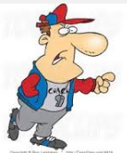
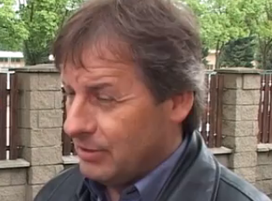
Skóre z posledních 2 zápasů je pro dorostence hrozivé. 2:15. Od Libochovic, které vedou I.A třídu inkasovali 6 branek a propadák to byl i 2:9 v Proboštově. Jak říká trenér Pavel Hoznédl nezbývá nic jiného než vyhrát v posledních 3 kolech
Zastupujícímu trenérovi Štětí Vladimíru Freyovi se zápase s AFK Chomutov hodně zlobil
Rozehráli jsme zápas dobře, bohužel naší nedisciplinovaností , kdy byli vyloučeni 2 hráči jsme přišli o 3 body a to už nás skoro vylučuje z boje o záchranu. Výkon rozhodčích nekomentuji.
Petr Tichý vedoucí AFK Loko Chomutov
Trenér hostů Přemysl Bičovský do Štětí z důvodu dovolené nepřijel, a tak zápas zhodnotil vedoucí mužstva.
Začali jsme velmi špatně, navíc to bylo v době , kdy domácí hráli o jednoho muže v poli méně a my prohrávali 3:0, podařilo se nám snížit až v závěru poločasu, do druhého poločasu jsme nastoupili aktivně a pak závěru z toho mohly být klidně 3 body, domácí mě mile překvapili, navíc myslím, že neudrželi emoce a zbytečně byli vyloučeni, nakonec remíza nikomu nic moc nepřinesla.
I.A třída staršího dorostu po 19.kole 2013-14
1. | Libochovice | 18 | 17 | 1 | 0 | 1 | 120:21 | 53
2. | Pokratice | 17 | 13 | 1 | 3 |  | 61:16 | 40
3. | Proboštov | 17 | 12 | 3 | 2 |  | 81:37 | 39
4. | Brozany | 17 | 12 | 1 | 4 | 1 | 87:38 | 38
5. | Dubí | 17 | 7 | 3 | 7 | 1 | 58:58 | 25
6. | Štětí | 16 | 7 | 0 | 10 |  | 51:47 | 21
7. | Lukavec | 17 | 6 | 1 | 10 | 1 | 40:58 | 20
8. | Trnovany | 18 | 4 | 2 | 12 |  | 34:76 | 14
9. | Lovosice | 17 | 4 | 0 | 13 |  | 27:73 | 12
10. | Velemín | 17 | 3 | 1 | 13 | 1 | 18:69 | 11
11. | Velemín | 15 | 2 | 1 | 12 | 1 | 25:60 | 8

Slide 18
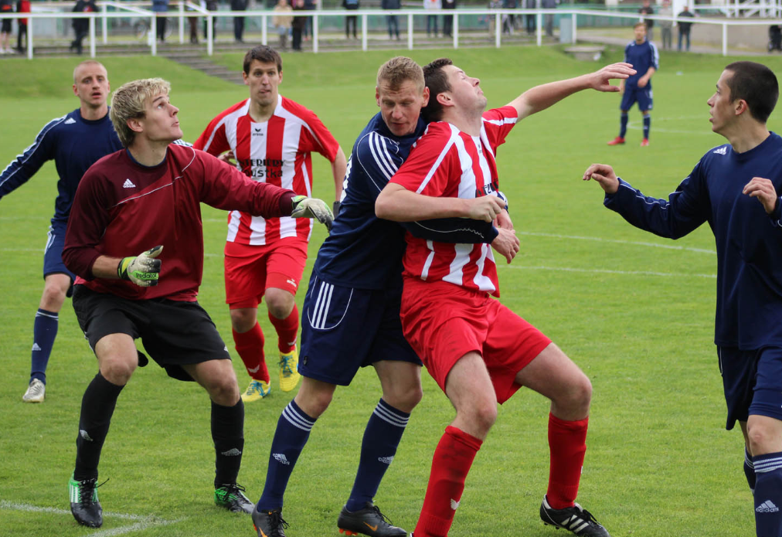

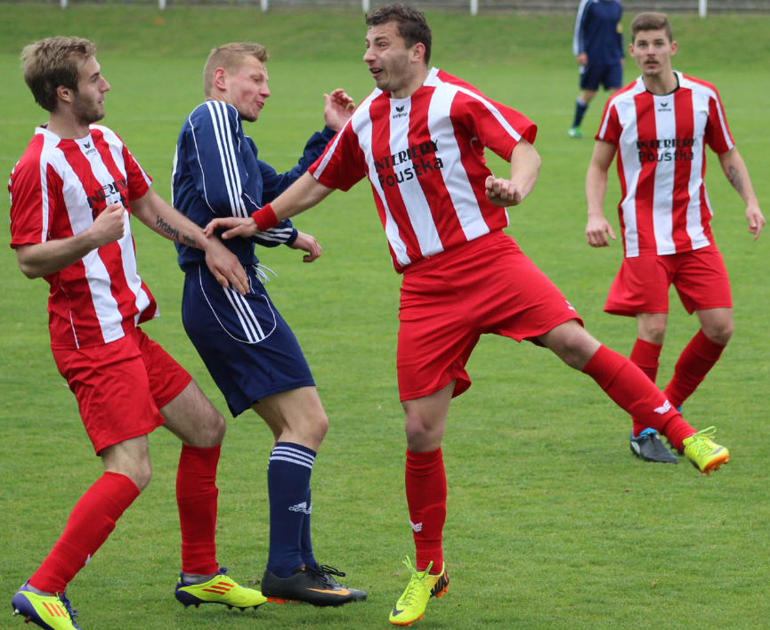

Dnes hraje B mužstvo v o 1. místo v okresním přeboru. Na podzim jsme doma prohráli.
FK Libochovice - SK Štětí B
Sobota 17.5.2014 17:00 22.kolo
SK Mondi Štětí B – FK Libochovice
1:3(0:0) 19.10.2013 9.kolo
Branky: Peterka 1
Sestava: Bánovčin-Poráč, Toman, Slavík(71. Vodička),
Weber- Peterka, Matoušek, Malý, Mencl-
Pilař(45. P.Vaněk), Jansa
Připraveni: Németh, M.Šíma, Černý,
Trenér: J.Ransdorf Vedoucí: V.Minárik
Rozhodčí: Barva-Mecera, Vlašič st.
SK Štětí-AFK LoKo Chomutov 3.5.2014

Slide 19
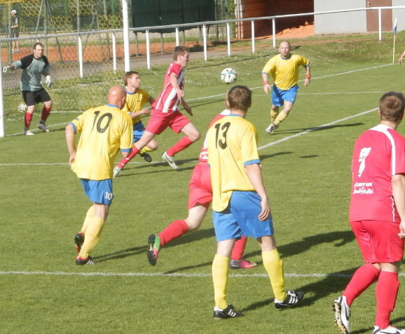


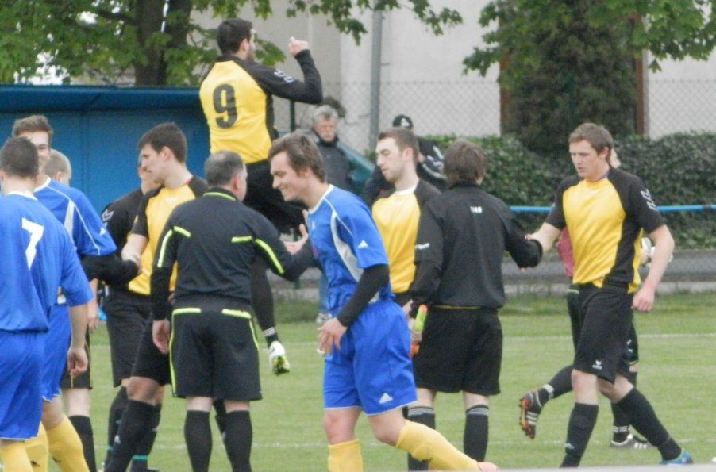


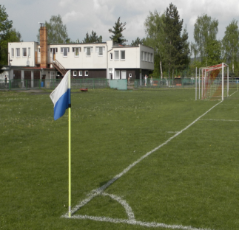
POZVÁNKY
SK Český Brod – SK Štětí
Sobota 24.5.2014 17:00
autobus odjíždí ve 14:30
SK Štětí B – SK Liběšice 11.5.2014
SK Štětí - FK Motorlet
Sobota 31.5.2014 10:15
SK Lukavec – SK Štětí B 3.5.2014

Slide 20



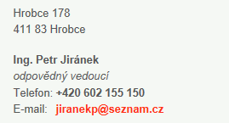
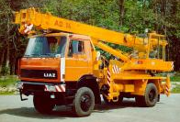
Významní partneři našeho oddílu
Okresní přebor dospělých po 21.kole
1. | Štětí "B" | 20 | 15 | 1 | 4 |  | 79:28 | 46
2. | Libochovice | 19 | 13 | 3 | 3 | 2 | 64:27 | 44
3. | Liběšice | 19 | 11 | 2 | 6 | 1 | 52:22 | 36
4. | Podlusky | 19 | 10 | 3 | 6 | 1 | 45:44 | 34
5. | Lukavec | 19 | 9 | 2 | 8 | 2 | 47:37 | 31
6. | Litoměřice "B" | 19 | 9 | 2 | 8 | 1 | 50:32 | 30
7. | Předonín | 19 | 8 | 4 | 7 | 2 | 39:43 | 30
8. | Mšené lázně | 20 | 8 | 2 | 10 | 1 | 43:41 | 27
9. | Třebenice | 19 | 7 | 3 | 9 | 1 | 37:51 | 25
10. | Dobříň | 20 | 6 | 4 | 10 | 3 | 26:47 | 25
11. | Budyně | 20 | 5 | 6 | 9 | 3 | 31:42 | 24
12. | Polepy | 20 | 7 | 1 | 12 |  | 36:62 | 22
13. | Úštěk | 19 | 1 | 1 | 17 |  | 15:88 | 4
Výsledky 21.kola okresního přeboru
Třebenice | Úštěk | 7:1 (5:1)
Budyně | Lukavec | 1:2 (1:1)
Mšené lázně | Libochovice | 0:3 (0:0)
Polepy | Litoměřice "B" | 5: 3 ( 5: 1)
Předonín | Dobříň | 2:1 (0:1)
Štětí "B" | Liběšice | 2:5 (1:2)
Program 22.kole
Podlusky | Polepy | 17.5.14 17:00
Litoměřice "B" | Mšené lázně | 18.5.14 17:00
Libochovice | Štětí "B" | 17.5.14 17:00
Liběšice | Budyně | 17.5.14 17:00
Lukavec | Třebenice | 17.5.14 17:00
Úštěk | Předonín | 17.5.14 17:00

Slide 21


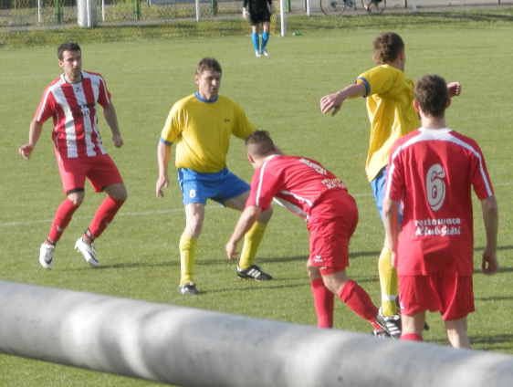
SK Lukavec - SK Štětí B
0:4(0:2) 3.5.2014
Hned ve 2. min.si mohl vybrat Pilař kam pošle míč sám před brankářem, ale trefil pouze nastavené rocu golmana.Ve 4. min. stejný hráč prověřil mrštnost domácího hlídače branky, ale ten se opět vyznamenal. Pak ho ušetřil Černý, který se v dobrém střeleckém postavení netrefil mezi 3 tyče. Když pak v 6. minutě krásný centr Svobody ani Šimral nedokázal dostat do branky,tak se zdálo, že to bude souboj brankáře Lukavce a hráčů Štětí. Domácí se před naší branku dostali až v 15. min., ale útočník se kličkou dostal do střeleckého úhlu, odkud se branky nestřílí. Dobře nacvičené rozehrání volného přímého kopu předvedl Malý s Pilařem, při kterém domácí obrana sledovala, jak Pilař od bližší tyče posílá míč do branky na 1:0. Zvýšit mohl Svoboda, ale natažená ruka brankáře míč zastavila. Správný moment k naběhnutí za obranu si vybral Šimral, to poznal i příhrávající Matoušek a pak už stačilo jenom obejít brankáře a zvýšit na 2:0. Prázdná branka zívala na Pilaře po půlhodině hry ale ani to nestačilo, aby v ní míč skončil. Trochu větší aktivitu bylo vidět na hře Lukavce až v závěru poločasu.Dlouhý nákop do hlouby našeho pole vyřešil Bánovčin včasným vyběhnutím z branky a ani střela z velké dálky na naší branku přesná nebyla.Množství šancí, které jsme si v prvním poločase vytvořili by si zasloužilo vyšší vedení. Na začátku druhého poločas jsme se nemohli dostat do tempa a v 57. min. se, do té doby největší možnosti, dostali domácí. Balón ale skončil v rozevřeném náručí našeho brankáře. Štěstí stálo na straně domácích v 63. min., když se míč po hlavičce Ransdorfa zastavil na tyči. Pak chtěl vyzkoušet pozornost vlastní obrany Weber zpětnou přihrávkou na brankáře a ještě štěstí, že to dobře dopadlo. Důležitý gól na 3:0 se podařilo vstřelit Malému z volného přímého kopu, když se trefil přes zeď k bližší tyči. Čestného úspěchu se mohli dočkat i domácí, ale útočníka hostů vychytal brankář. To je zlomilo úplně a pak už se v zahazování šancí představovalo jenom naše mužstvo. S přesností a razancí střely se nepotkal Vlček, Pilař ve stoprocentní šanci také neuspěl. Dočkali jsme se až 3 minuty před koncem. Vlček pozval ke skórování Šimrala a ten svojí druhou brankou v utkání stanovil konečnou podobu výsledku 4:0
Branky: Šimral 2, Pilař 1, Malý 1
Sestava: Bánovčin- Toman, Malý, Ransdorf,Weber- Poráč. Matoušek,
Šimral, Černý(59.Vlček)-Pilař(85.Németh), Svoboda
Trenér: J.Ransdorf Vedouc: V.Minárik
Rozhodčí: Jiří Starý-Kučera, Lupínek
Výkony B mužstvo dospělých začínají připomínat horskou dráhu. V jednom zápase předvedou výkon, který by zasloužil hrát o 2 třídy výše, ale pak přijde zápas, jako třeba minulou neděli s Liběšicemi, kdy jsou k nepoznání. Náskok na čele okresního přeboru ztratili a teď už nezbývá než čekat na zaváhaní Libochovic, kam dokonce dnes zajíždí,

Slide 22

B mužstvo doma s Liběšicemi připomínalo rozebírací stavebnici
Pokračování zápasu Štětí B- Liběšice
Na začátku druhého poločasu to vypadalo, že nám trenérská poločasová domluva pomohla a soupeře jsme zamkli na jeho půlce. Brzy bylo také po pěkné střele Svobody vyrovnáno na 2:2, když se míč odrazil od břevna do brankáře a od něj do branky. I v dalších minutách jsme si vypracovali převahu, která byla nejvíce znatelná po rozích, které jsme ale bohužel nedokázali využít. Po hodině hry se chyby dopustil brankář Doležal a nabídl Tomáši Mikinovi dostat hosty opět do vedení 3:2. V 68. minutě se po velmi hezké a jednoduché akci dostaly Liběšice opět do zakončení a Tomáš Mikina, o kterém se bude štětskému brankáři určitě zdát, zvýšil na 4:2. To ale nebylo všechno smutné, co jsme na hře domácích hráčů mohli v tomto nevyvedeném utkání vidět. Jak velkou modernizaci, by potřeboval obranný stroj Štětí , se ukázalo v 74. minutě, když se skóre opět měnilo ve prospěch hostů a to už na hrozivých 2:5 z našeho pohledu. V závěru jsme se snažili aspoň snížit, ale i přes několik trestných kopů bylo všechno marné. Hosté si náskok udrželi a uštědřili našemu mužstvu tvrdou lekci fotbalových dovednosti. Až moc jsme si mysleli, že Liběšice nebudou vážnější překážkou v cestě za vítězstvím. Bohužel po 2 dobrých výkonech jsme spadli zpět na zem. Teď jedeme do Libochovic, které mají o 2 body méně, ale také zápas k dobru. Nezbývá než se na toto utkání jara dobře připravit a o prvenství v okresním přeboru se tvrdě poprat.
Branky: Šimral 1, J.Svoboda
Sestava: Doležal-Toman, Malý, Weber, Poráč(70.Černý) - Stehlík, Matoušek, Šimral(82.Németh),
Mencl(75.Marek)-Pilař, Svoboda
Trenér: J.Ransdorf Vedoucí: V.Minárik
Rozhodčí: Bartoš-Blažek, Hubálek
SK Štětí B – FK Liběšice
2:5(1:2) 11.5.2014 21. kolo
V neděli odpoledne už si v tomto soutěžním ročníku fotbaloví fanoušci zvykli chodit na zápasy B mužstva a vidět hodně branek v síti soupeře. I přes konkurenci fotbalového zápasu Sparta – Olomouc věrní fanoušci přišli a v úvodu viděli spíše obrázek, který připomínal válečné bojiště, protože soupeř stále ležel na zemi a musel být ošetřován. Mockrát jsme mu ani balón nepůjčili, ale vepředu jsme také nic světoborného nepředváděli. Obranná dvojička Weber, Malý přichystala v 10. min. uvítací ceremoniál Tomáši Mikinovi a jen výborný zákrok Darka Doležala uchránil naši nulu na ukazateli skóre. První vážnější příležitost si domácí vypracovali z kopačky Pilaře, který poslal míč příliš vysoko nad branku. Hned z protiútoku zůstala štětská obrana opět v nedbalkách a trenérská lavička se zlobila hodně nahlas. Ještě, že to hosté nepotrestali. Do třetice už to ale Liběšicím vyšlo. Knop zvítězil v osobním souboji nad Weberem a poslal hosty do vedení 1:0. Nestává se tak často, aby Štětí letos doma prohrávalo, ale dobře hrající hosté ukazovali, proč jim patří 4. místo v tabulce. O vyrovnání se snažil Malý z trestňáku, ale ani odraz od zdi a opětný nápřah na střelu vyrovnávacím gólem neskončil. Pomalu končila půlhodina hry, když se chtělo zpívat“ Hoří má panenko, hoří“. Přesně to platilo o naší obraně, když Tomáš Mikina využil špatné komunikace obránců s brankářem a do prázdné branky zvýšil na 2:0. Dostat se do nějaké slibné možnosti se nám stále nedařilo, tak to vzal na sebe Šimral a individuálně prošel až před brankáře, který stojnou nohou zabránil dostat se míči do sítě. Levačkou to zkusil Pilař, ale ke gólu to také nevedlo. Ve 38. minutě po rohu nejlépe vyskočil jeden z hráčů Liběšic a nehlavičkoval vůbec špatně. Ve 43. minutě byl v jasné gólové příležitosti stažen k zemi v pokutovém území soupeře Svoboda, a když už ne vyloučení, tak penalta to byla naprosto jasná. Snížení náskoku jsme se ale dočkali. V poslední minutě poločasu ukázal individuální přednosti Šimral, když se dostal až před brankáře a upravil na 1:2.

